Slide 1

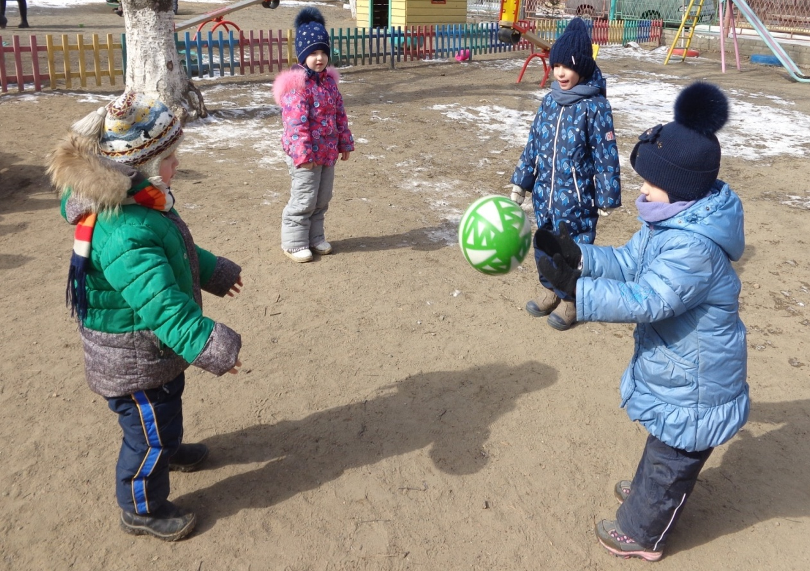
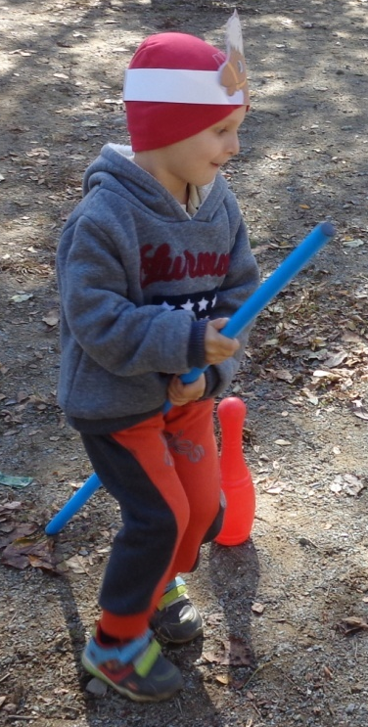
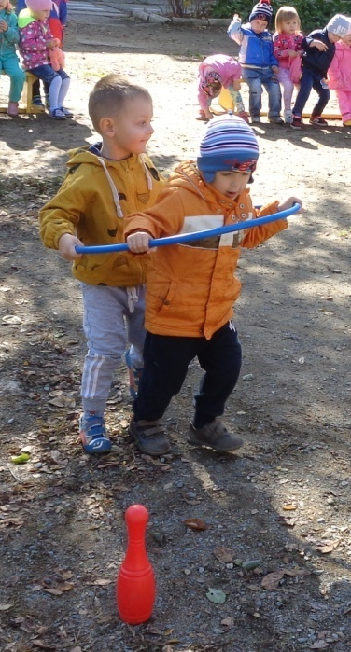
Со спортом дружим -
никогда не тужим!
Разработала: Смаль Наталья Павловна

Slide 2
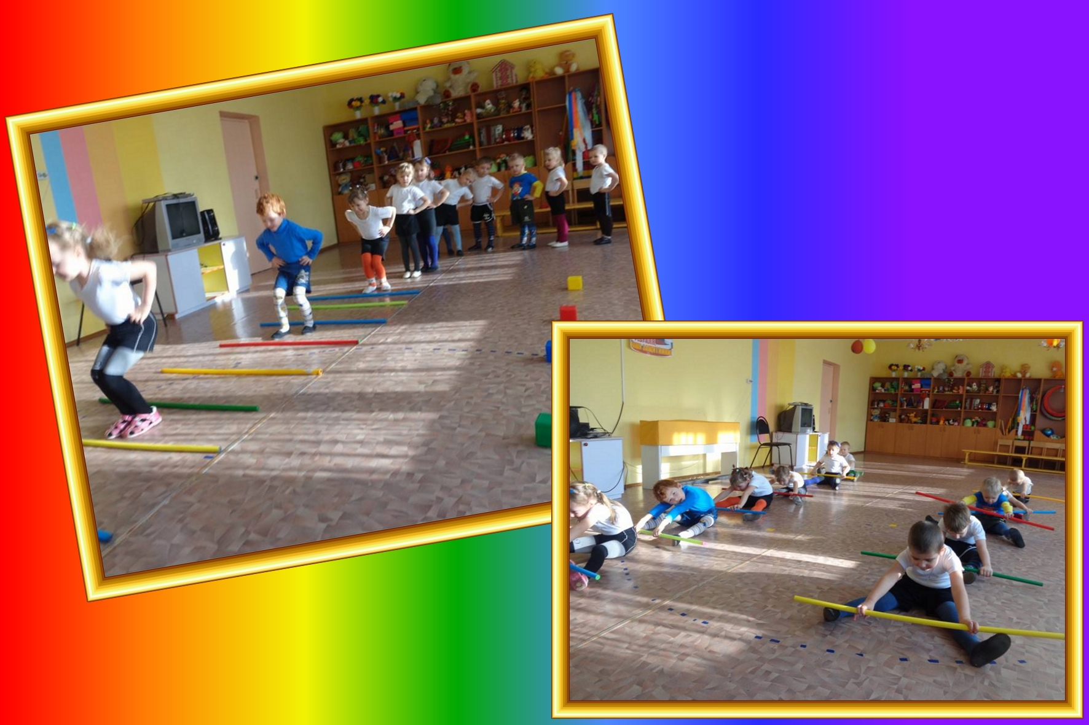
Каждый день по утрам
Делаем зарядку,
Очень нравиться нам
Делать по порядку.

Slide 3
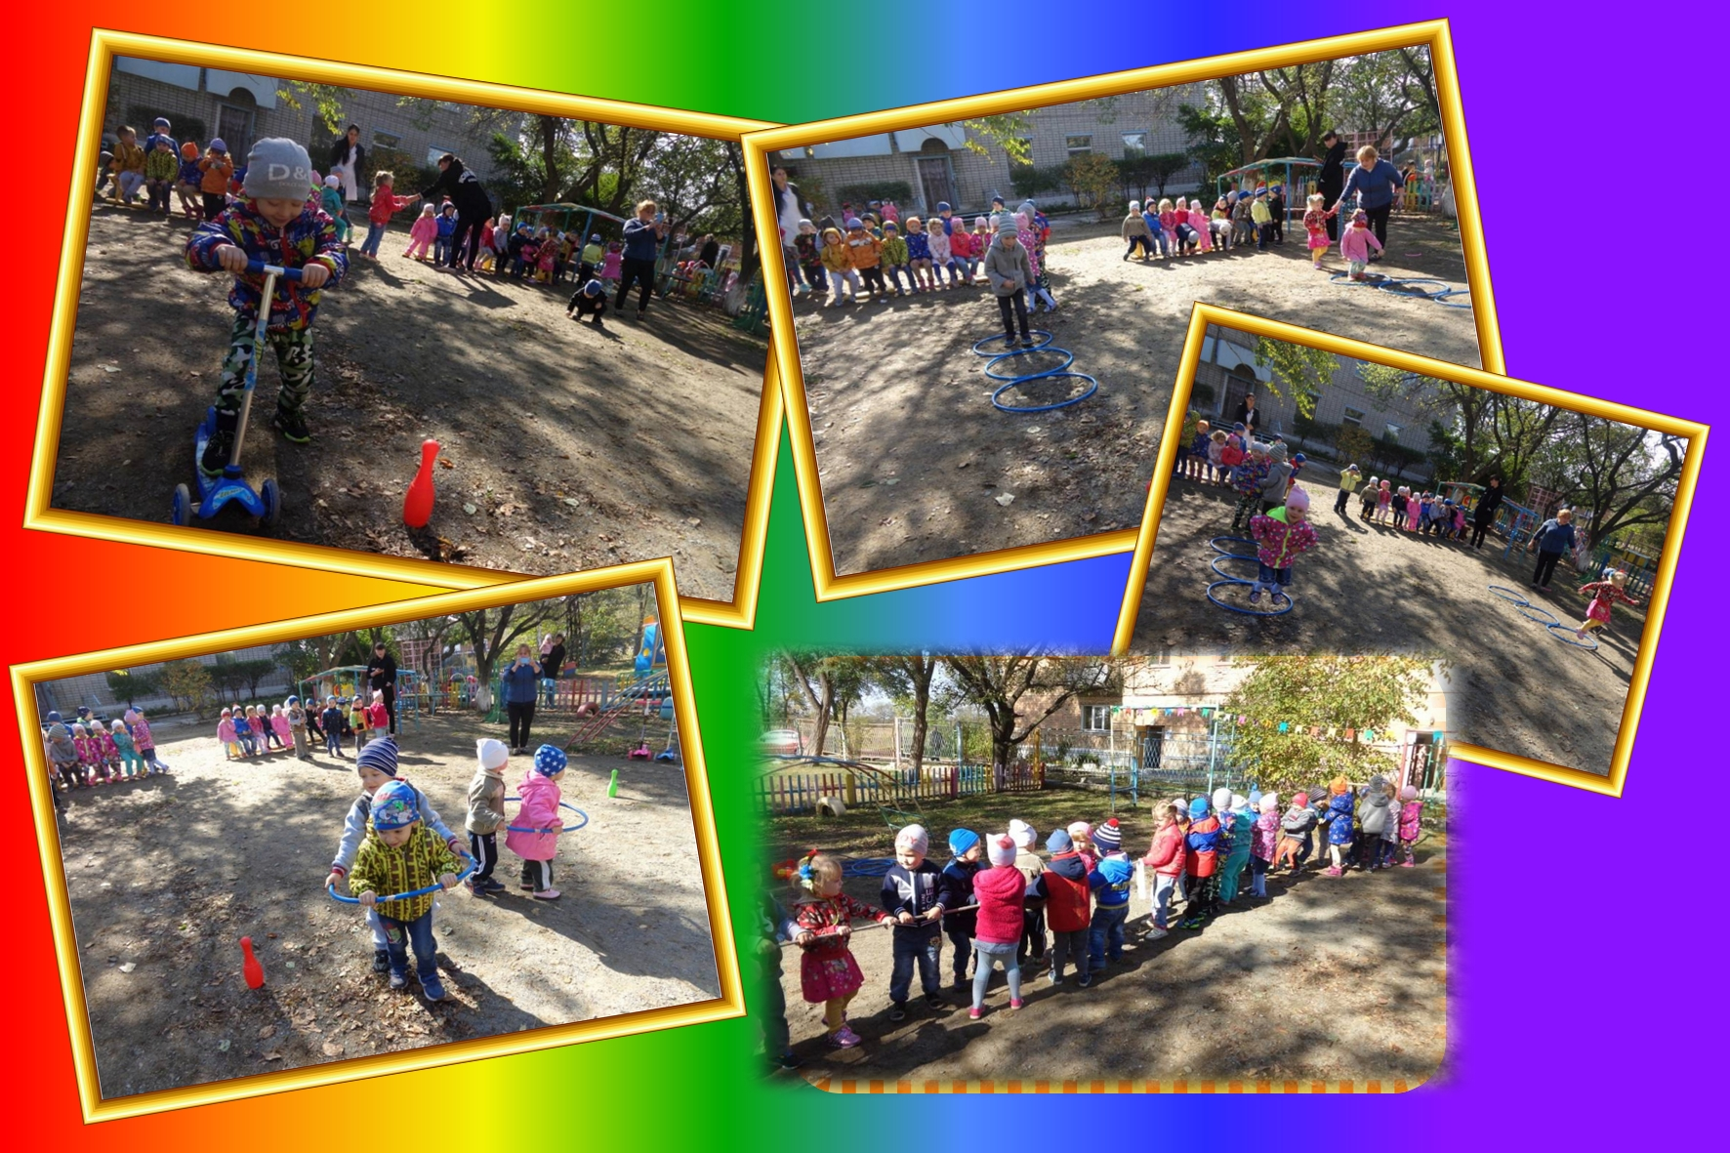

Slide 4
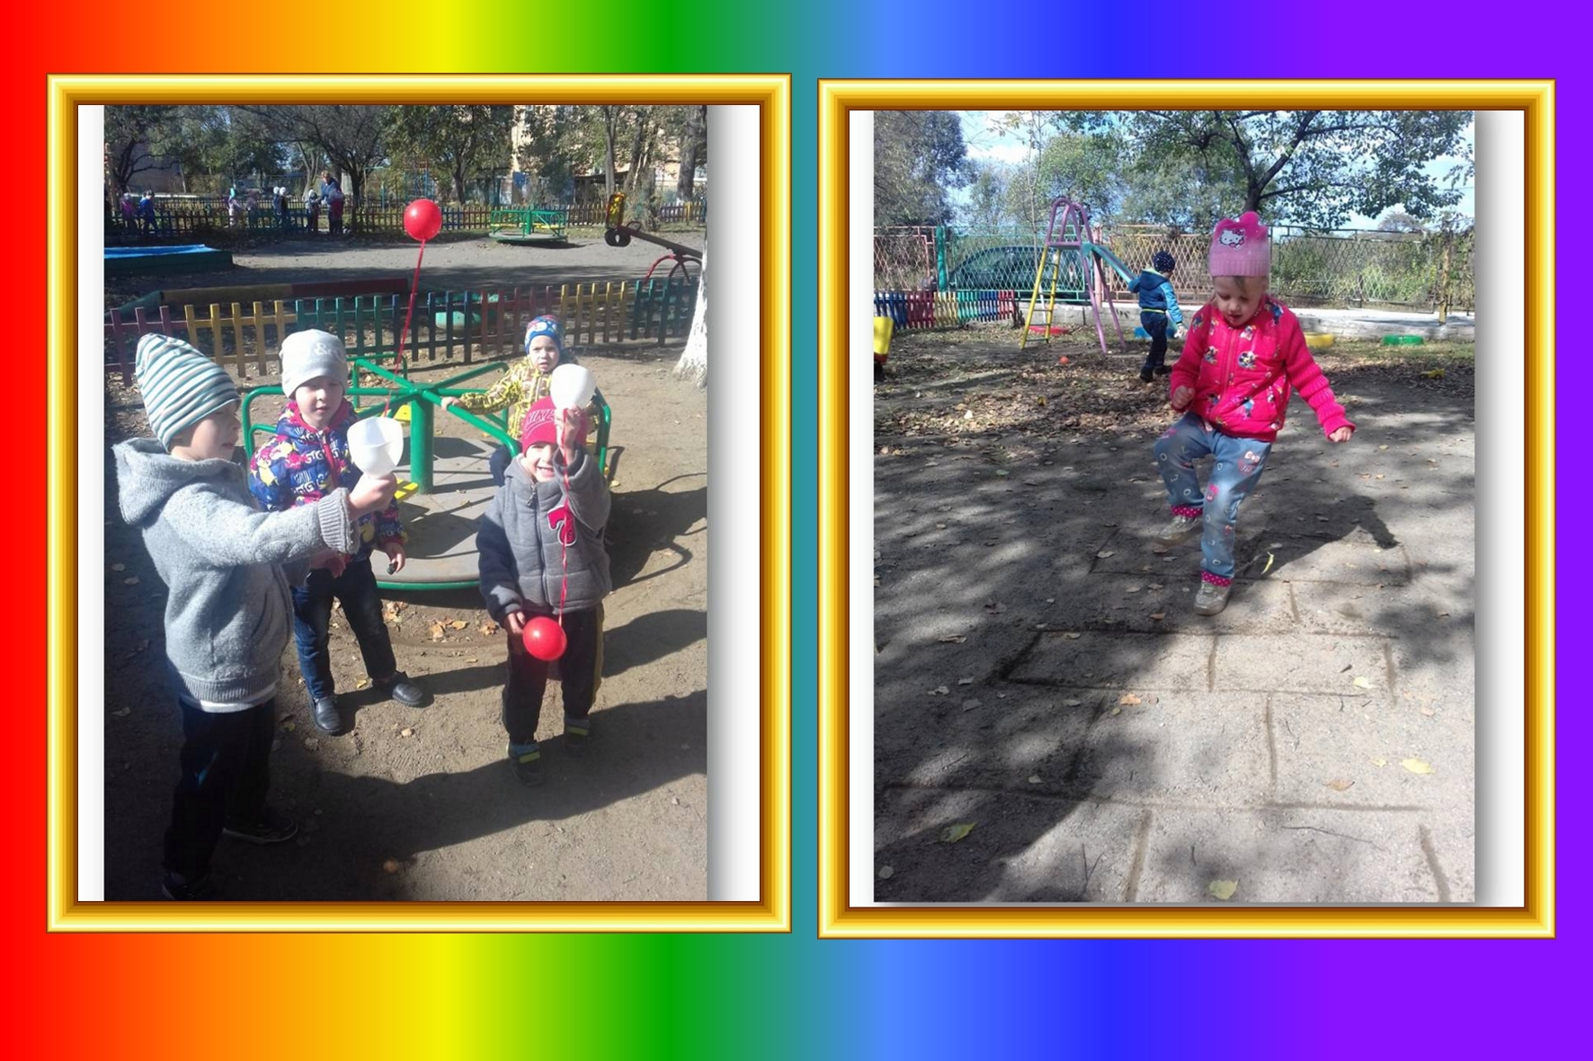

Slide 5
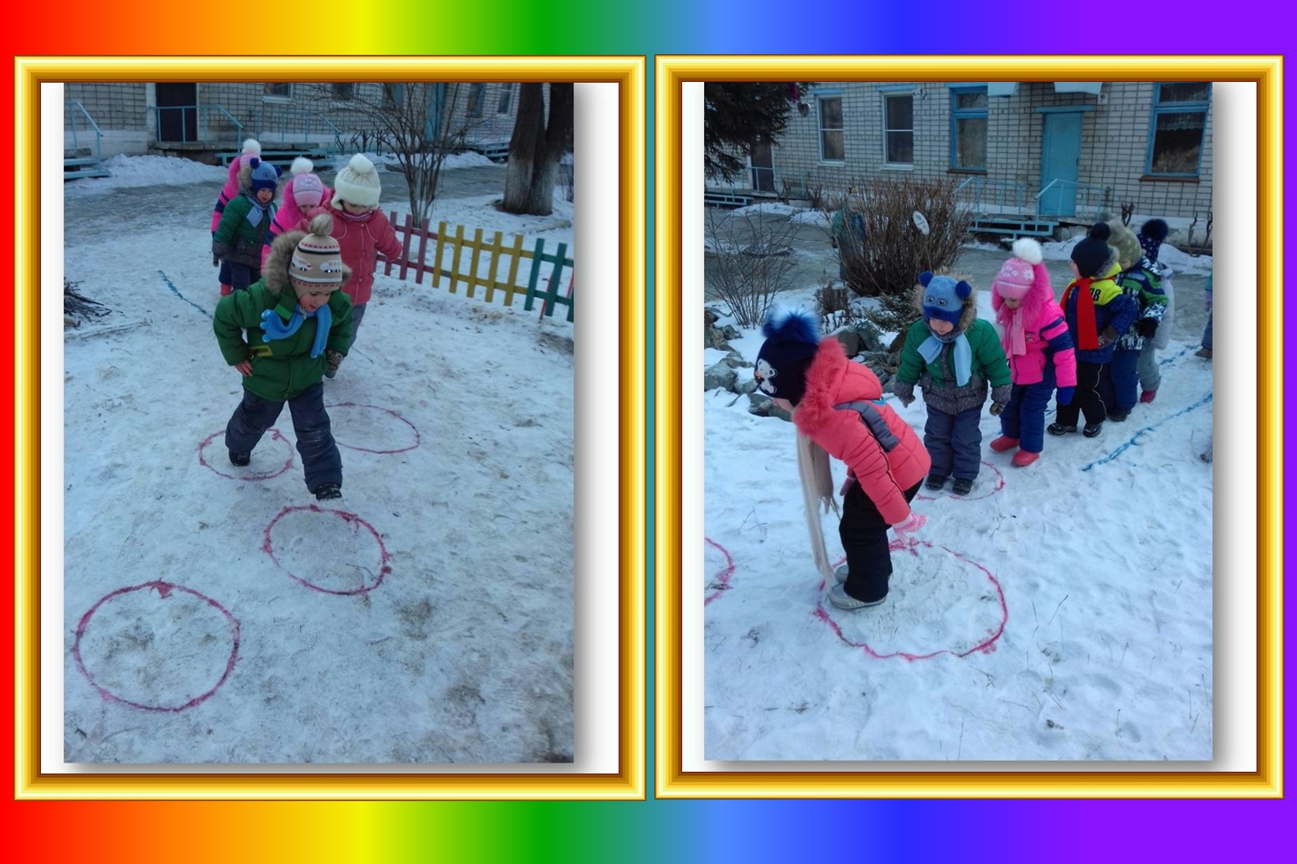

Slide 6
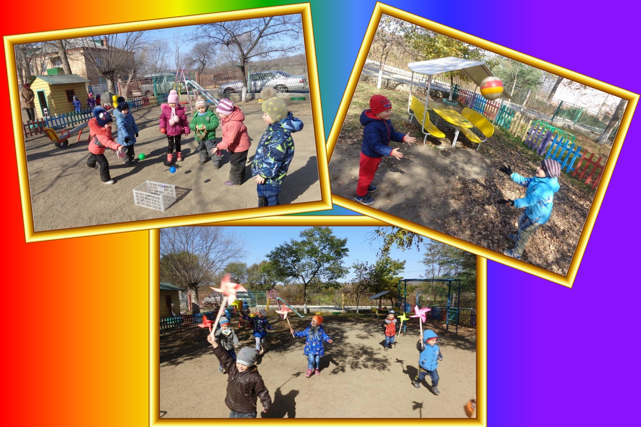

Slide 7
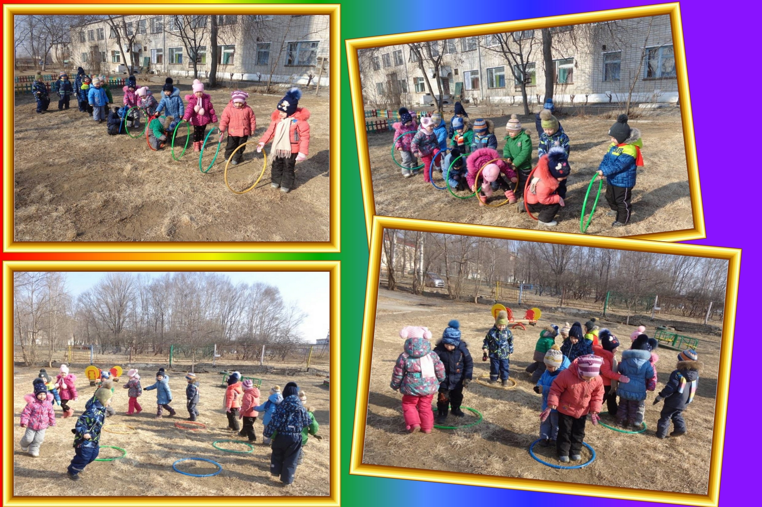

Slide 8
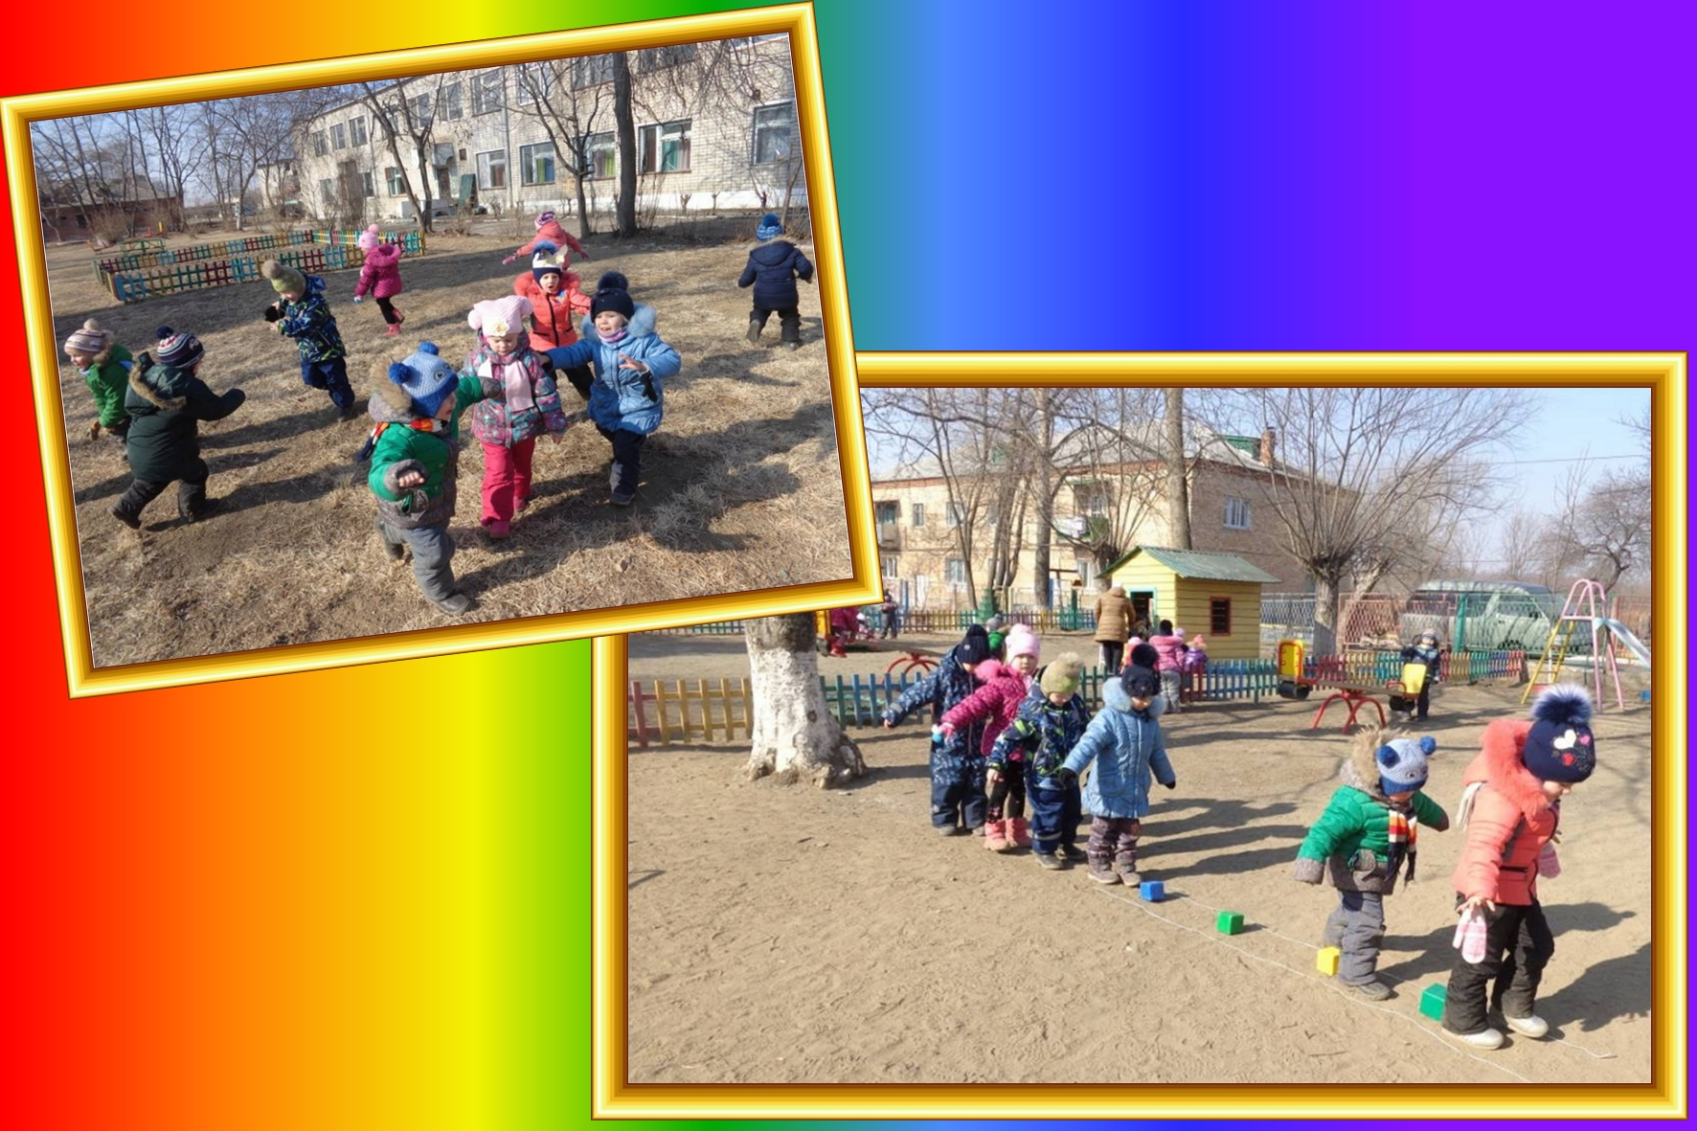
Как усталость победить,
И бодрым всегда быть?
Мы ответим без труда,
Спорт – вот лучшая игра!

Slide 9
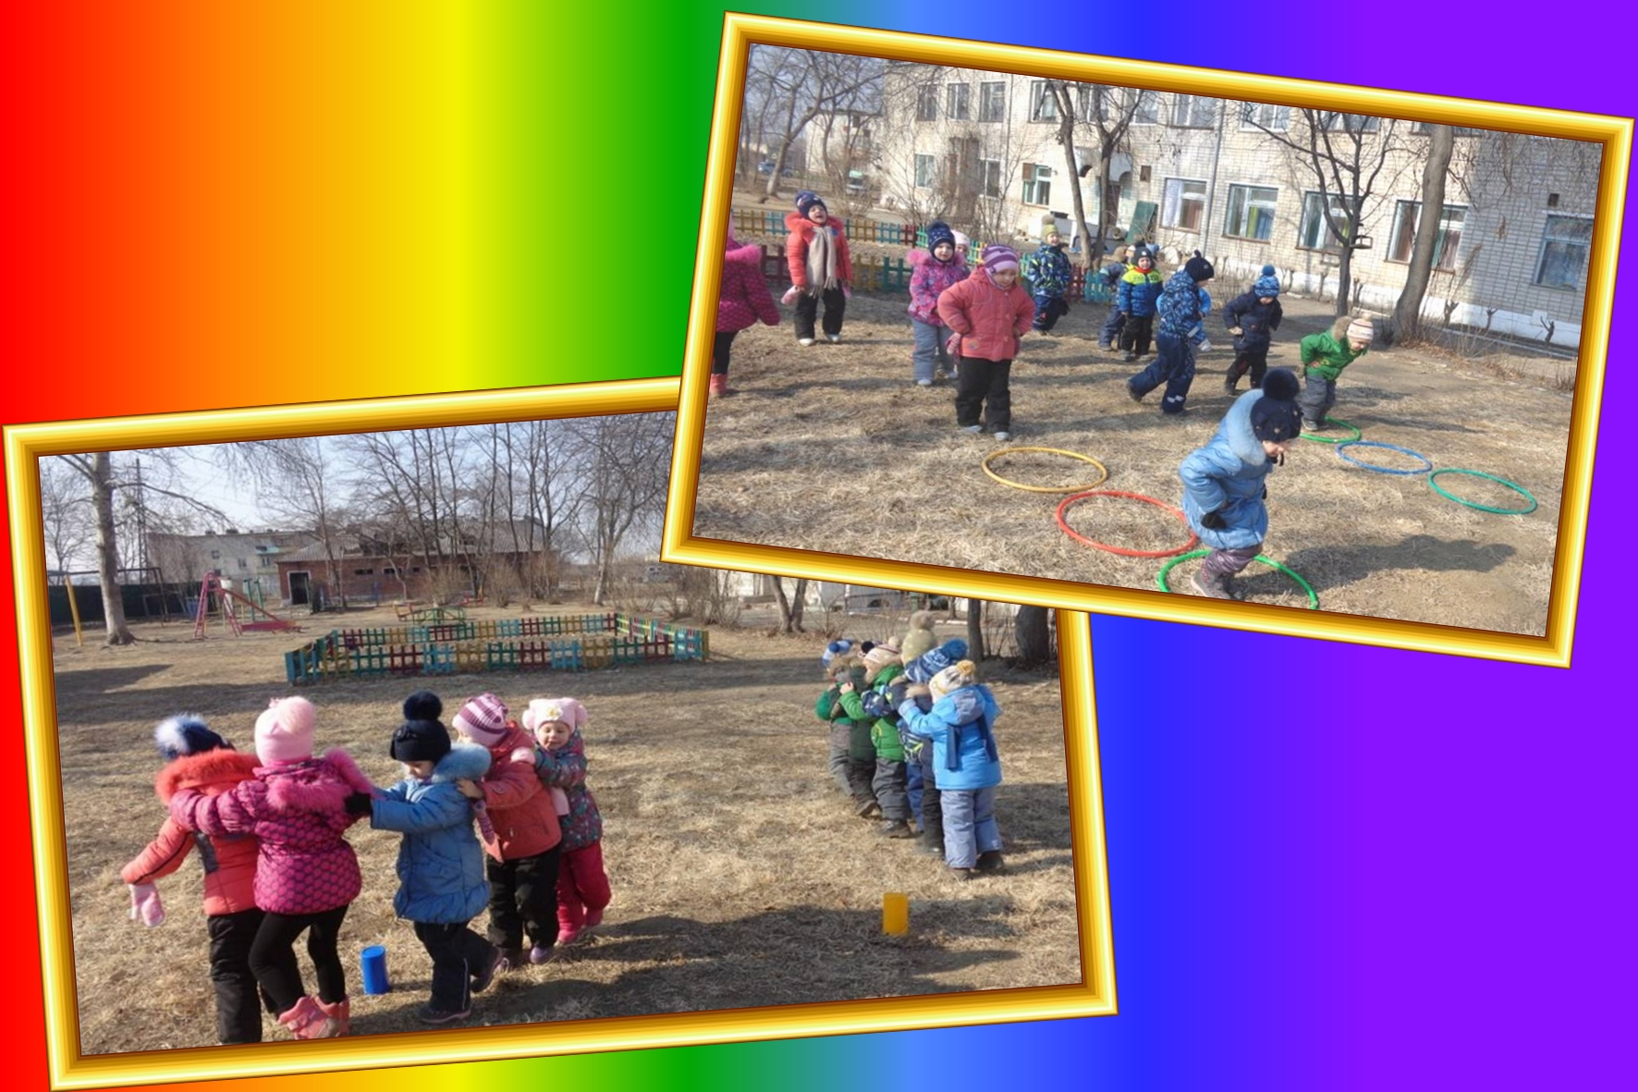
Для здоровья важен спорт,
Чтоб болезням дать отпор.
Нужно спортом заниматься,
И здоровым оставаться!

